Slide 1
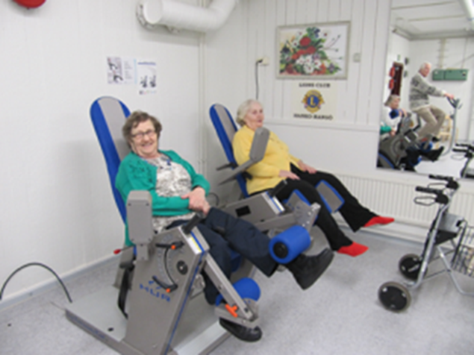
Voimaa vanhuuteen –ohjelman tulokset 2026

Slide 2
Voimaa vanhuuteen Varsinais-Suomessa
2023-2026
• Edistää toimintakyvyltään heikentyneiden, kotona asuvien ikäihmisten (75+) liikkumiskykyä,
• osallisuutta ja itsenäistä selviytymistä
• Tavoittaa vähän liikkuvat ikääntyneet
• Lisää voima- ja tasapainoryhmiä, liikuntaneuvontaa, ulkoilua ja vertaisohjausta
• Kehittää kuntakohtaisia ja alueellisia toimintamalleja
• Vahvistaa yhteistyötä kuntien, hyvinvointialueen ja järjestöjen välillä
• Rakentaa sujuva palvelupolku ikääntyneiden liikunnassa
• Kehittämistyöstä vastaa Ikäinstituutti
• Yhteistyössä mukana 26 kuntaa, Varha, Liiku ry, alueellinen vanhusneuvosto, V-S Suomen 113-sotejärjestöjen neuvottelukunta sekä kuntien kanssa aiesopimuksen tehneet paikallisyhdistykset.

Slide 3
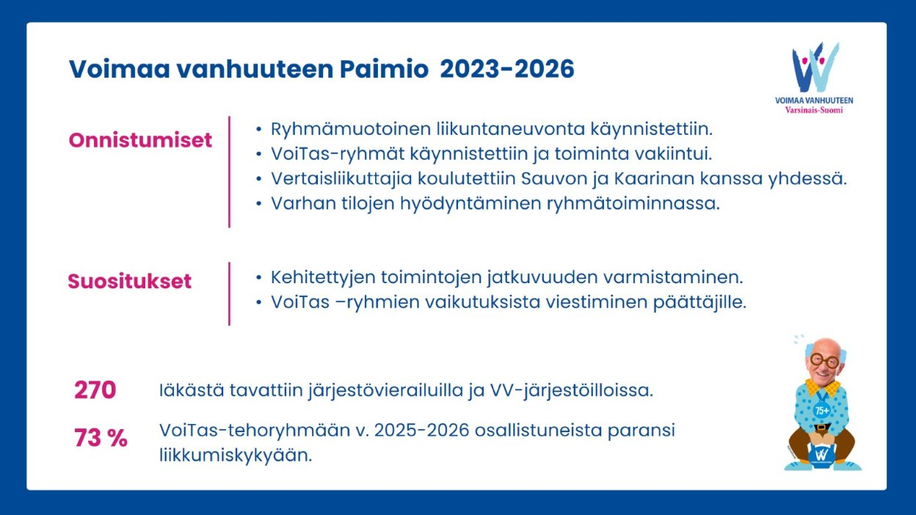

Slide 4
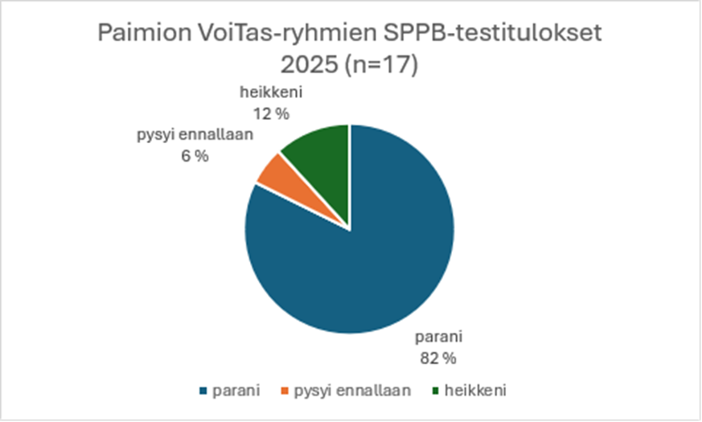
Paimion Voitas –ryhmien tulokset vuonna 2025
SPPB -testillä testataan tasapainoa, 4 metrin kävelynopeutta ja tuolista ylösnousua, jotka mittaavat ikääntyneiden alaraajojen suorituskykyä. Testi auttaa tunnistamaan ne ikääntyneet, joilla on kaatumisvaaraa lisäävä liikkumisvaikeus tai heikentynyt tasapaino.
Alla olevaan infograafiin on otettu ne asiakkaat, joilta löytyy sekä alku- että lopputestin tulos. Tuloksiin ei ole laskettu niitä henkilöitä, joiden alkutestin tulos oli jo 12 pistettä, sillä kokonaispistemäärää ei ole mahdollista parantaa – vaikka harjoittelu on ollut tuloksellista ja ns. suoritusaika on parantunut!
82 % ryhmään osallistuneista on parantanut SPPB-testitulostaan.
Tulokset ovat erinomaisia ja kertoo myös siitä, että ryhmään on valikoitunut juuri oikeaa kohderyhmää.
Syksyn 2023 ja kevään 2026 aikana 71 toimintakyvyltään heikentynyttä paimiolaista on suorittanut VoiTas –tehoharjoittelun.

Slide 5
